Slide 1
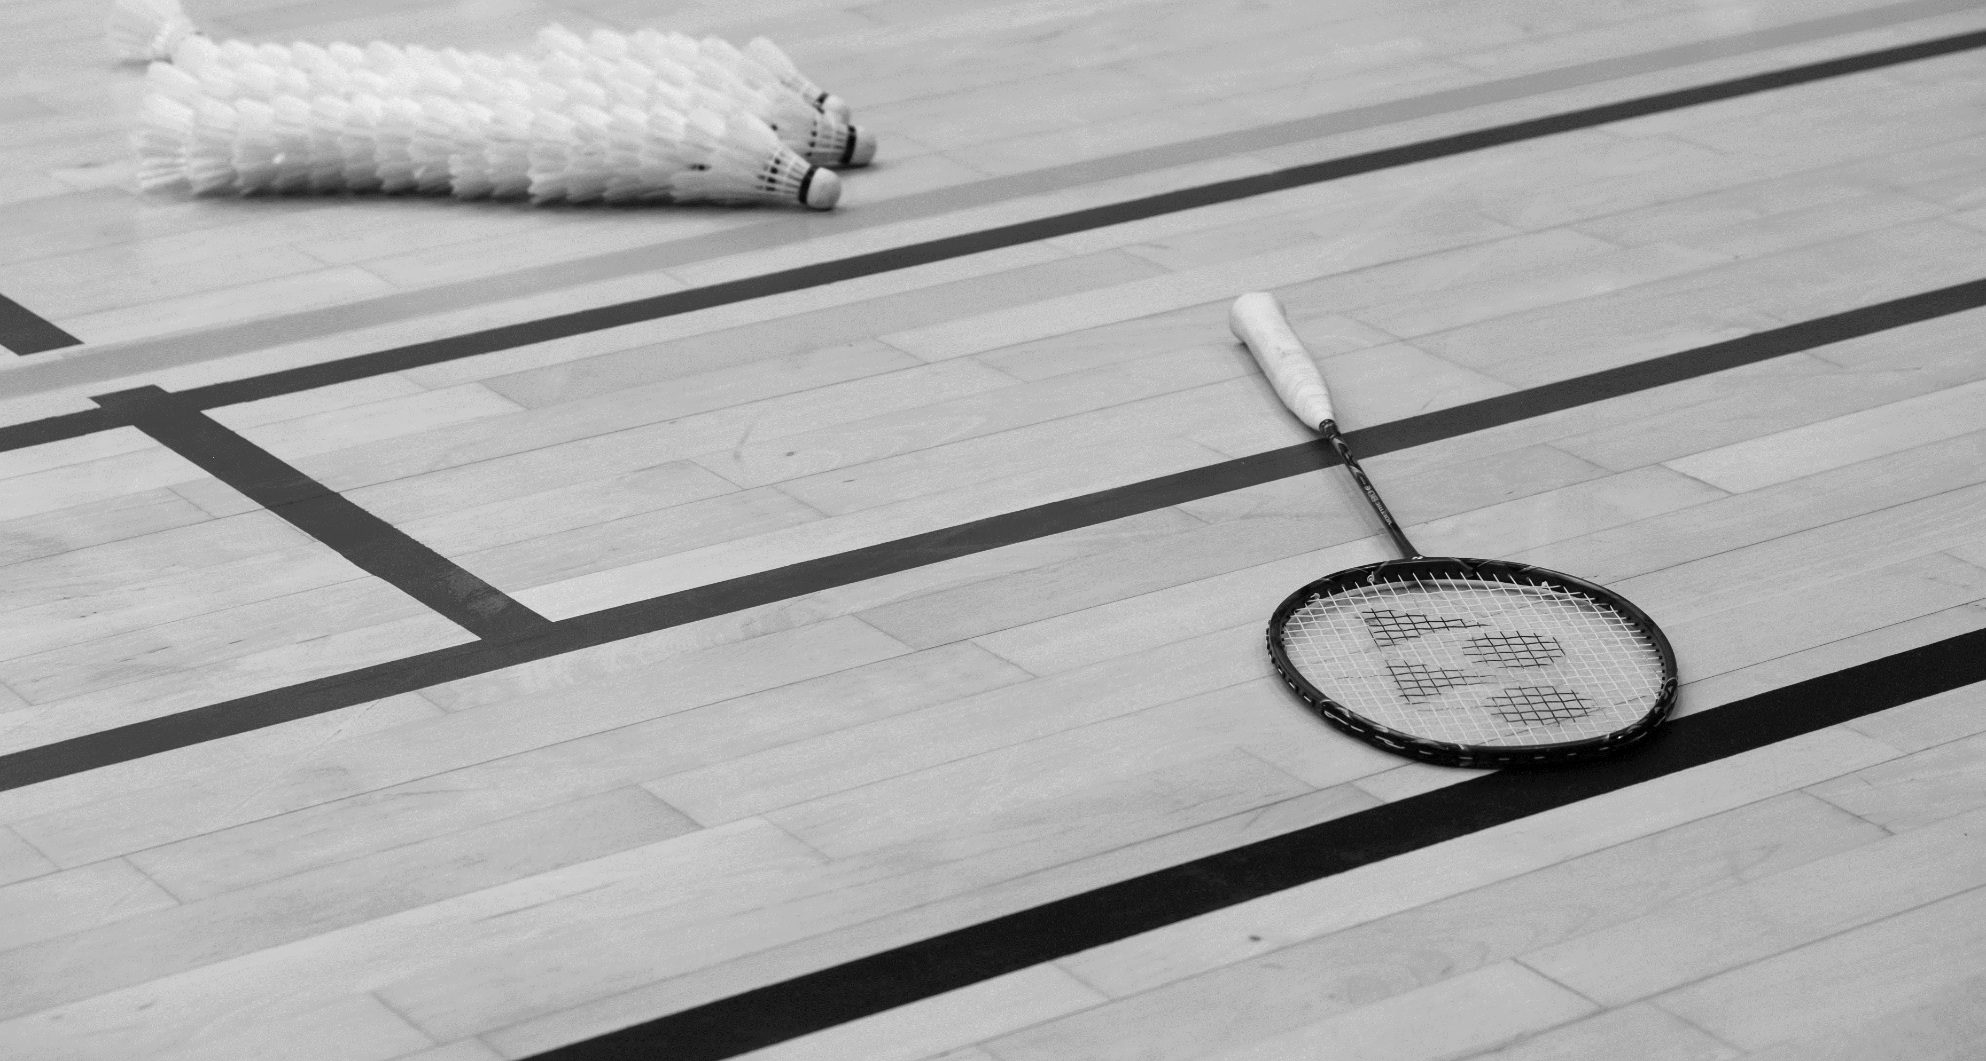
Diapositive de tableau de bord 1
Interclubs
2022-2023
Webinaire du 22/06/2022
LIGUE FRANCOPHONE BELGE DE BADMINTON ASBL
Le badminton, partout et pour tous !

Slide 2
Timing
Introduction + Présentations
Explications
Questions/Réponses

Slide 3
Timing
Introduction + Présentations
Explications
Interclubs loisirs
Questions/Réponses

Slide 4
Interclubs loisirs Nouveautés 2022-2023 (1)
Conditions d’accès :
Classement max « 9 » pour les dames
Classement max « 10 » pour les messieurs
Possibilité pour un·e affilié· de jouer pour un autre club sans passer par une procédure de prêt
Clôture du championnat : 15 avril
Une rencontre ne peut débuter avant 10 heures un jour de weekend ou un jour férié
22/06/2022
4

Slide 5
Interclubs loisirs Nouveautés 2022-2023 (2)
Toute demande d’avancement ou de report d’une rencontre doit être introduite auprès du club adverse concerné au plus tard 7 jours avant la rencontre
Toute demande de report d’une rencontre pour cas de force majeure doit être introduite jusqu’à 4 heures avant la rencontre
Format de rencontre fixé par défaut. Autre format possible pour autant que :
8 matches sur la rencontre
Accord entre les équipes au plus tard 24h avant la rencontre
22/06/2022
5

Slide 6
Interclubs loisirs Nouveautés 2022-2023 (3)
Par défaut, chaque rencontre mixte est jouée selon le format et l’ordre suivant :
2 doubles messieurs
2 doubles dames
1 simple messieurs
1 simple dames
2 doubles mixtes
Par défaut, chaque rencontre messieurs/dames est jouée selon le format et l’ordre suivant :
6 doubles
2 simples
22/06/2022
6

Slide 7
Interclubs loisirs Nouveautés 2022-2023 (4)
Toutes les rencontres se jouent avec des volants en plumes sauf accord entre les équipes pour jouer toute la rencontre ou seulement certains matches avec des volants synthétiques
Les compositions sont remises tous les 2 matches
Les paires de doubles ne doivent plus obligatoirement rester identiques durant toute le rencontre. Un même joueur peut donc être aligné dans deux ou trois paires de doubles différentes
22/06/2022
7

Slide 8
Interclubs loisirs Restrictions
La composition des paires et leur ordre ne peut jamais générer un second match avec les 4 mêmes joueurs. À défaut, l'ordre des paires devra être inversé ou la composition des paires de l’équipe visiteuse devra être revue
Une même paire ne peut pas être alignée plus de trois fois lors d'une même rencontre
Un même joueur ne peut pas être aligné dans plus de 3 matches lors d’une même rencontre
22/06/2022
8

Slide 9
Interclubs loisirs
Participation gratuite
Nous comptons sur les clubs pour inscrire au moins 1 équipe dans un championnat loisir !
Inscriptions de vos équipes entre le 11 juillet et le 1er août
22/06/2022
9

Slide 10
Timing
Introduction + Présentations
Explications
Questions
Réponses
IC loisirs

Slide 11
Questions/Réponses (1)
Un même joueur peut-il jouer pour plusieurs équipes d’une même division ?
=> Non
Quand démarrent les Interclubs loisirs ?
=> Le 3 octobre*
* Dépend du nombre d’équipes inscrites dans la division
Les matches sont-ils comptabilisés pour le classement/ranking ?
=> Non
22/06/2022
11

Slide 12
Questions/Réponses (2)
Un joueur peut-il participer aux Interclubs loisirs et de ligue ?
=> Oui, s’il respect les conditions d’inscription*
* Un joueur devra avoir le statut compétiteur pour participer aux interclubs de ligue
Une joueuse qui monterait « 8 » ou un joueur qui monterait « 9 » peut-il continuer à jouer les Interclubs loisirs ?
=> Non
22/06/2022
12

Slide 13
Timing
Introduction + Présentations
Explications
Interclubs ligue
Questions/Réponses
Notes:
Clôture partie Interclubs loisirs

Slide 14
Interclubs de Ligue Rappels
Le club doit être en ordre au niveau des factures LFBB
Avoir un Arbitre de district ou un Responsable Interclubs
Prix d’inscription : 63,60€/équipe
Salle/terrains homologués
Une équipe = +- 7 rencontres à domicile (dans la plupart des cas) pour lesquelles il faut prévoir 2 terrains durant 3 heures
22/06/2022
14

Slide 15
Système d’inscription
Inscription via le lien : https://www.lfbb.be/user
Accès avec votre compte club « c001 »*
Période d’inscription : du 11/07 au 01/08
Possibilité d’inscrire de nouvelles équipes
Indice des équipes calculé sur base des classements du 04/07/2022
22/06/2022
15

Slide 16
Système d’inscription Tutoriel (vidéo)
22/06/2022
16
Notes:
* Vidéo à disposition des clubs lors de l’envoi de la présentation

Slide 17
Interclubs 2022-2023 Rappel
Un joueur ayant arrêté dans l’un des matchs d’une rencontre ne peut plus être mentionné dans une autre composition pour cette rencontre
22/06/2022
17

Slide 18
Nouvelle structure
Victor League
Divisions Top = Ligue
Division district (D)
Division provinciale (P)
Interclubs nationaux
N1 & N2
L1 Dames
L1 & L2 Messieurs et Mixtes (en 2023-2024
Bruxelles-Brabant
Hainaut-Namur
Liège-Luxembourg
Indice équipe max : 1250 (Mixtes) & 1000 (Dames/Messieurs)
Classement max (joueur) : 9
22/06/2022
18

Slide 19
Nouveautés 2022-2023 Mixtes, Messieurs & Dames
Création de divisions provinciales pour des équipes dont
L’indice de force est inférieur à 1250 en mixte, à 1000 en messieurs/dames
Les joueurs de base n’ont pas un classement supérieur à 9 en simple et/ou dans une discipline de double concernée
Accès automatique à une division provinciale pour toute équipe supplémentaire inscrite répondant à ces critères
Le noyau des équipes n’est pas limité (à 10 joueurs) dans les divisions provinciales.
22/06/2022
19

Slide 20
Nouveautés 2022-2023 Mixtes, Messieurs & Dames
Une demande de déclassement est automatiquement acceptée pour les équipes remplissant les conditions d’accessibilité aux divisions provinciales
Une équipe de district en ballottage ou classée dernière de la dernière division ne peut accéder à la 1ère division provinciale que dans le respect des conditions d’accessibilité aux divisions provinciales
22/06/2022
20

Slide 21
Nouveautés 2022-2023 Mixtes
Les dames ont dorénavant la possibilité de jouer pour deux clubs LFBB différents, dont l’un est le club d’affiliation, pour autant que ce soit dans deux championnats de genres différents (mixtes et dames)
La page listant les indices des joueuses tiendra compte de cette nouveauté
Saison transitoire : passage d'un Top 16 à deux divisions de Ligue (8 équipes chacune) lors de la saison 2023-2024
22/06/2022
21

Slide 22
Interclubs mixtes Règles transitoires
L’équipe finaliste, les demi-finalistes et l’équipe classée 3ème de chaque série gagnent un droit de maintien en Ligue 1. De même pour l’équipe classée 4ème d’une des deux séries et ayant le nouvel indice de force le plus élevé
L’équipe classée 4ème d’une des deux séries et ayant le nouvel indice de force le plus faible, ainsi que l’équipe classée 5ème d’une des deux séries et ayant le nouvel indice de force le plus élevé, sont en ballottage en Ligue 1
L’équipe classée 5ème d’une des deux séries et ayant l’indice de force le plus faible, ainsi que les équipes classées 6èmes et 7èmes de chaque série, descendent en Ligue 2. De plus, les équipes classées 7èmes sont en ballottage.
Le dernier de chaque série se voit infliger une pénalité d’une division (cf. Art. 10.1.c) et descend en D1 (District)
22/06/2022
22

Slide 23
Nouveautés 2022-2023 Dames
Le Top 8 devient la Ligue 1
Nouveau format de rencontre : 5 doubles + 2 simples
Les compositions des équipes seront dorénavant remises en quatre temps :
DD1 & DD2
DD3 & DD4
DD5
Les 2 simples
22/06/2022
23

Slide 24
Nouveautés 2022-2023 Dames
Les paires de doubles ne doivent plus obligatoirement rester identiques durant toute la rencontre. Une même joueuse peut donc être alignée dans deux paires de doubles différentes
La paire visitée ayant le meilleur indice de valeur joue contre la paire visiteuse ayant le meilleur indice de valeur
La paire visitée ayant l’indice de valeur le moins élevé joue contre la paire visiteuse ayant l’indice de valeur le moins élevé
22/06/2022
24

Slide 25
Interclubs Dames 2022-2023 Restrictions
La composition des paires et leur ordre ne peut jamais générer un second match avec les 4 mêmes joueuses
Si cette condition n’est pas respectée à la remise des compositions pour les DD3 et/ou DD4, l'ordre des paires de l'équipe visiteuse doit être inversé
Si cette condition n’est pas respectée à la remise des compositions pour le DD5, la composition de la paire de l'équipe visiteuse doit être revue dans le respect des règles d'alignement ;
Une même joueuse ne peut pas être alignée simultanément dans le DD1 et le DD2, ni simultanément dans le DD3 et le DD4.
Une même paire ne peut pas être alignée plus de deux fois lors d'une même rencontre ;
Une même joueuse ne peut être alignée dans plus de 3 matches lors d’une même rencontre.
22/06/2022
25

Slide 26
Nouveautés 2022-2023 Dames
Exemple :
 | Equipe X |  |  | Equipe Y
DD1 | Paire 1 | Joueuse B (5) | Joueuse C (7) | Paire 1 | Joueuse B (4) | Joueuse C (4)
DD2 | Paire 2 | Joueuse A (4) | Joueuse D (9) | Paire 2 | Joueuse D (5) | Joueuse E (6)
 | Equipe X |  |  | Equipe Y
DD3 | Paire 1 | Joueuse B (5) | Joueuse C (7) | Paire 1 | Joueuse A (3) | Joueuse C (4)
DD4 | Paire 2 | Joueuse A (4) | Joueuse D (9) | Paire 2 | Joueuse D (5) | Joueuse E (6)
22/06/2022
26

Slide 27
Nouveautés 2022-2023 Dames
 | Equipe X |  |  | Equipe Y
DD1 | Paire 1 | Joueuse B (5) | Joueuse C (7) | Paire 1 | Joueuse B (4) | Joueuse C (4)
DD2 | Paire 2 | Joueuse A (4) | Joueuse D (9) | Paire 2 | Joueuse D (5) | Joueuse E (6)
 | Equipe X |  |  | Equipe Y
DD3 | Paire 1 | Joueuse B (5) | Joueuse C (7) | Paire 2 | Joueuse D (5) | Joueuse E (6)
DD4 | Paire 2 | Joueuse A (4) | Joueuse D (9) | Paire 1 | Joueuse A (3) | Joueuse C (4)
22/06/2022
27

Slide 28
Nouveautés 2022-2023 Dames
 | Equipe X |  |  | Equipe Y
DD5 | Paire 1 | Joueuse A (4) | Joueuse B (5) | Paire 1 | Joueuse A (3) | Joueuse C (4)
 |  | Joueuse B (5) | Joueuse C (7) |  | Joueuse D (5) | Joueuse E (6)
 |  | Joueuse A (4) | Joueuse D (9)
22/06/2022
28

Slide 29
Nouveautés 2022-2023 Dames
 | Equipe X |  | Equipe Y
SD1 | Joueuse C (6) |  | Joueuse A (3)
SD2 | Joueuse D (9) |  | Joueuse B (4)
 | Joueuse A (4) |  | Joueuse C (4)
 | Joueuse B (5)
22/06/2022
29

Slide 30
Nouveautés 2022-2023 Dames
Nous comptons sur les clubs pour inscrire au moins 1 équipe dans :
le championnat dames
une division provinciale
22/06/2022
30

Slide 31
Nouveautés 2022-2023 Messieurs
Saison transitoire : passage d'un Top 12 à deux divisions de Ligue (8 équipes chacune) lors de la saison 2023-2024
22/06/2022
31

Slide 32
Interclubs messieurs 2022-2023 Règles transitoires
L’équipe championne, l’équipe finaliste et les équipes classées de la 2ème à la 3ème place de chaque série gagnent un droit de maintien en Ligue 1.
Les équipes classées à la 4ème place de leur série sont en ballotage en Ligue 1.
Les équipes classées à la 5ème place de leur série descendent en Ligue 2.
La dernière équipe de chaque série se voit infliger une pénalité d’une division et descend en D1 (District).
22/06/2022
32

Slide 33
Nouveautés 2022-2023 Messieurs
Les compositions des équipes seront dorénavant remises en trois temps :
DM1 & DM2
DM3 & DM4
Les 4 simples
22/06/2022
33

Slide 34
Nouveautés 2022-2023 Messieurs
Les paires de doubles ne doivent plus obligatoirement rester identiques durant toute la rencontre. Un même joueur peut donc être aligné dans deux paires de doubles différentes.
La paire visitée ayant le meilleur indice de valeur joue contre la paire visiteuse ayant le meilleur indice de valeur ;
La paire visitée ayant l’indice de valeur le moins élevé joue contre la paire visiteuse ayant l’indice de valeur le moins élevé.
22/06/2022
34

Slide 35
Interclubs Messieurs 2022-2023 Restrictions
La composition des paires et leur ordre ne peut jamais générer un second match avec les 4 mêmes joueurs. Si cette condition n’est pas respectée à la remise des compositions pour les DM3 et/ou DM4, l'ordre des paires de l'équipe visiteuse doit être inversé
Un même joueur ne peut pas être aligné simultanément dans le DM1 et le DM2, ni simultanément dans le DM3 et le DM4
22/06/2022
35

Slide 36
Rappels
Début des rencontres :
Entre 19h et 21h en semaine
Entre 9h et 21h le we
Joueurs de base :
4 en Dames/Messieurs
5 en Mixtes (3 messieurs & 2 dames)
Joueurs complémentaires (Maximum*):
6 en Dames/Messieurs
5 en Mixtes
* Excepté en division provinciale : nombre illimité
22/06/2022
36

Slide 37
Rappels
Suppression d’équipe
Saison passée | Division | Inscription | Situation saison suivante
Mx-1 | D1 | Oui | Mx-1
Mx-2 | D3 | Supprimée | /
Mx-3 | D5 | Oui | Mx-2
22/06/2022
37
Notes:
Exemple :
Prenons l'exemple d'un club ayant 3 équipes mixtes, la première en D1, la seconde en D3 et la troisième en D5 et dont la deuxième équipe évoluant en D3 est amenée à disparaître.
En réinscrivant uniquement deux équipes, la première équipe reprendra sa place en D1 (plus ou moins en fonction de son résultat et/ou de son indice) tandis que la seconde - qui évoluait en D5 - serait logiquement dans "l'emplacement" de l'équipe qui évoluait en D3.
Dès lors, si les joueurs et joueuses de la seconde équipe souhaitent jouer dans une division correspondant au mieux à leur niveau, il est important de demander à déclasser cette équipe pour qu'elle soit réévaluée en fonction de son indice de force.

Slide 38
Rappels Joueurs de base / complémentaire (1)
Base | Complémentaire
Fixé par le club lors de l’inscription des équipes | Ajouté par le club après la publication de la structure des championnats (et tout au long du championnat) mais AVANT la rencontre NE peut PAS avoir un indice de force supérieur à l’indice de force d’aucun joueur de base du même sexe
22/06/2022
38

Slide 39
Rappels Joueurs de base / complémentaire (2)
Base | Complémentaire
Pas de nombre de match minimum/maximum | Pas de nombre de match minimum/maximum
Ne peut pas être retiré du noyau de l’équipe | Peut être retiré du noyau si le joueur n’a pas joué une seule rencontre pour l’équipe concernée
22/06/2022
39

Slide 40
Rappels Joueurs de base / complémentaire (3)
Base | Complémentaire
Ne peut pas être joueur de base dans une autre équipe du même championnat MAIS Peut être complémentaire dans UNE SEULE autre équipe d’une division supérieure* | Peut être joueur de base dans UNE SEULE autre équipe d’une division inférieure* OU Peut être complémentaire dans UNE SEULE autre équipe d’une division différente*
22/06/2022
40
Notes:
* Attention, on peut difficilement savoir à l’avance dans quelle division sera une équipe

Slide 41
Rappels Indices de force (joueur)
Indices de force du joueur (figés)* :
Sur base des classements du mois juillet (04/07)
Pour chaque discipline, on prend la meilleure valeur entre celle du palier de montée du classement du joueur et de la moyenne de montée du joueur
Indice « Mixte » = somme des deux meilleures disciplines
Indice « Double » = somme du simple et du double
22/06/2022
41
Notes:
N’oubliez pas d’affilier vos joueurs pour qu’ils soient disponibles dans la liste des indices

Slide 42
Exemples Indices de force (joueur)
Indices de force du joueur (figés) :
Discipline | Classement | Points | Palier de montée (points)
Simple | 8 | 160 | 127
Double | 7 | 225 | 190
Mixte | 7 | 175 | 190
Indice « Mixte » = somme des deux meilleures disciplines => 225+190=415
Indice « Double » = somme du simple et du double => 160+225=385
22/06/2022
42
Notes:
La moyenne peut soudainement chuter de telle sorte qu'elle se situe en-dessous du palier du classement inférieur. Et comme on ne descend que d'un classement à la fois ...
Après une inactivité de plus de 52 semaines, la moyenne d'un joueur est à zéro. Mais quand il reprend, il a toujours son classement (-2 si inactivité supérieure à 2 ans).

Slide 43
Rappels Indices de force (équipe)
Indices de force d’une équipe (figés) :
Dames/Messieurs = Somme des 4 joueu.r.se.s de base
Mixtes = Somme des 5 joueu.r.se.s de base
22/06/2022
43

Slide 44
Rappels
Nom des équipes : Nom du club + N° équipe au sein du club + (Discipline : Mx ou D ou M) + [indice de l’équipe]
Exemple : ATHOIS LE VOLANT 1 (D) [7049]
22/06/2022
44

Slide 45
Etablissement des séries
Les séries se baseront sur les résultats de la saison 2021-2022
L’équipe championne monte dans la division supérieure
Les équipes classée de la 1ère à la 4ème place se maintiennent*
Les équipes classée de la 5ème à la 7ème place sont en « ballotage »
L’équipe qui était dernière est reléguée d’une division*
22/06/2022
45
Notes:
* Le reclassement automatique prévaut (elles pourraient quand même monter)
* Ces équipes peuvent aussi demander un déclassement
Ballotage :
- Position instable pour toutes les équipes classées de la 5ème à la 7ème place de leur série. Une équipe en position de "ballottage" sera reléguée dans la division immédiatement inférieure à la division dans laquelle elle évoluait la saison précédente si et seulement si une équipe déclassée ou reclassée possède un indice de force supérieur au sien ET supérieur ou égal à la moyenne des indices de force de la division.
- ’ordre de relégation tiendra compte du classement général de la saison précédente (l’équipe la moins bien classée sera reléguée en premier).

Slide 46
Etablissement des séries Exemple (1)
Equipe | Situation (à l'issue de la saison*)
Equipe A | Montée
Equipe B | Maintien
Equipe C | Maintien
Equipe D | Maintien
Equipe E | Ballotage = situation "instable"
Equipe F | Ballotage = situation "instable"
Equipe G | Ballotage = situation "instable"
Equipe H | Relégation = division directement inférieure
22/06/2022
46
Notes:
* Une équipe qui monte, en maintien, ballottage ou reléguée pourrait monter d’une ou plusieurs division(s) (reclassement automatique) mais aussi descendre d’une ou plusieurs division(s) (s’il y a une demande de déclassement qui respecte les critères).

Slide 47
Déclassement (Division inférieure)
Objectif : Jouer dans une division inférieure correspondant à son nouvel indice de force
Demande à introduire lors de l’inscription de l’équipe (possible également pour une équipe championne)
Descente de division automatique : NON¹
Descente en dernière division : PAS FORCEMENT²
=> Une équipe déclassée prendra la place d’une équipe en position de ballotage
22/06/2022
47
Notes:
1 Uniquement si l’indice de force de l’équipe est inférieur à la moyenne de la division dans laquelle elle se trouve et que la place peut être prise par une autre équipe
2 La nouvelle division dans laquelle jouera l’équipe dépendra de son indice de force

Slide 48
Déclassement Exemple
Une équipe de D2 a un indice de 1225 et demande son déclassement.
L’indice moyen de la D2 est de 2000
Déclassement accordé
Indice moyen de la D3 = 1500
Indice moyen de la D4 = 1100
Indice moyen de la D5 = 800
L’équipe sera reversée en D4
22/06/2022
48
Notes:
L’indice de force doit être inférieur à la moyenne des indices de force de la division dans laquelle elle se trouve

Slide 49
Reclassement (Division supérieure)
Objectif : créer des divisions « homogènes »
Automatique mais dépend des places disponibles (ballotages, déclassements, retrait d’équipes, reclassement)
Priorité en fonction de l’indice de force des équipes
Concerne les nouvelles ET les anciennes équipes
Conditions pour intégrer une série supérieure :
Indice >= moyenne des indices de cette série
ET
> indice d’une équipe en ballotage de cette série
22/06/2022
49
Notes:
En cas de place vacante dans une série, à la suite d’une suppression d’équipe, d’un reclassement ou d’un déclassement, et uniquement si aucune équipe ne remplit les deux conditions citées précédemment, une équipe peut être reclassée même sans satisfaire à ces deux conditions.
A noter : on ne peut refuser un reclassement !

Slide 50
Etablissement des séries Ordre de priorité
Classement général 2021-2022
Retrait d’équipes
Déclassement
Reclassement automatique
Regroupement géographique
22/06/2022
50

Slide 51
Etablissement des séries 1er exemple (vidéo)
22/06/2022
51

Slide 52
Etablissement des séries 2ème exemple (vidéo)
22/06/2022
52

Slide 53
Conseils
Inscrivez les joueurs de base ayant les indices de force les plus élevés MAIS n’inscrivez pas des joueurs de base qui ne joueront probablement jamais et qui augmenteraient artificiellement votre indice*
SI une équipe est relativement déforcée par rapport à la saison précédente, demandez un déclassement aussi bien dans l’intérêt des joueurs locaux que des joueurs adverses.
22/06/2022
53
Notes:
* L’encodage de joueurs fictifs peut provoquer un reclassement excessif par rapport au niveau réel de l’équipe.

Slide 54
Timing
Introduction + Présentations
Explications
Questions
Réponses

Slide 55
Questions/Réponses (1)
Peut-on refuser une montée ou un reclassement automatique ?
=> Non mais, dans le cas d’une montée, on peut demander un déclassement
Mon équipe était en ballotage ou reléguée pourtant elle se retrouve dans une division supérieure.
=> L’équipe a été reclassée selon son indice de force
22/06/2022
55

Slide 56
Questions/Réponses (2)
Pourquoi mon équipe a-t-elle changé de numérotation ?
=> Une équipe ne peut évoluer dans une division supérieure à une autre équipe d'un même Club ayant un indice de force plus élevé.
Equipe | Indice 2020-2021 | Indice 2021-2022 | Conséquence
63-M-1 (1ère équipe) | 3600 | 2400 | 63-M-2 (2ème équipe)
63-M-2 (2ème équipe) | 3200 | 3200 | 63-M-1 (1ère équipe)
22/06/2022
56

Slide 57
Questions/Réponses (3)
Comment calcule-t-on la moyenne des indices d’une division
=> Elle est calculée sur base des équipes de la série (hors déclassement)*
Un joueur de provinciale qui monterait « 8 » peut-il continuer à jouer dans son équipe ?
=> Oui, car nous tenons compte des classements au 04/07.
22/06/2022
57
Notes:
Les moyennes des indices de force sont calculées au fur et à mesure de l'établissement des séries en commençant par la division la plus élevée.

Slide 58
Questions/Réponses (4)
Que faut-il faire si un joueur n’apparait pas dans la liste ?
=> Me contacter (petre@lfbb.be)
Comment désinscrire une équipe ?
=> Il suffit de ne pas réinscrire une équipe
Peut-on être joueur de base en Interclubs Messieurs/Dames et en Mixtes ?
=> Oui (règles par type de Championnat)
22/06/2022
58

Slide 59
Questions/Réponses (5)
Comment fait-on lorsqu’on a des « spécificités » au niveau de nos disponibilités de salles ?
=> Il faut m’envoyer toutes les informations par email (petre@lfbb.be). Nous essayerons d’en tenir compte
Peut-on jouer deux rencontres d’Interclubs différentes (Messieurs/Dames et mixte) le même soir ?
=> C'est possible pour autant que l'ordre des matches soit respecté dans les deux rencontres ET que le joueur ne retarde le déroulement d'aucune des deux rencontres (sinon forfait possible)*
22/06/2022
59
Notes:
* Article 25 : Forfait d’un joueur/une joueuse 1. Un joueur/Une joueuse mentionné(e) dans une composition et faisant défaut au moment où il/elle est appelé(e) à jouer sera déclaré(e) forfait et ne pourra être aligné(e) dans aucun autre match qui suit.

Slide 60
Questions/Réponses (6)
On dit qu’il faut un officiel pour pouvoir inscrire une équipe d’interclub. Pourtant, il n’est pas obligé d’être présent lors des rencontres. Est-ce logique ?
=> Oui car l’absence de Responsable interclubs entraîne l’impossibilité pour l’équipe visitée de porter réclamation après la rencontre.
Peut-on jouer et officier en même temps ?
=> Non, le Responsable interclubs d’une rencontre ne peut pas être joueur dans une rencontre officielle durant le temps de sa fonction.
22/06/2022
60

Slide 61
Questions/Réponses (7)
Que se passe-t-il si un joueur arrive en cours de saison ? Quid si son indice est supérieur à un joueur de base ?
=> Il pourrait être ajouté comme joueur complémentaire s’il respecte les critères. Si son indice est supérieur à un joueur de base, il ne pourra pas être ajouté.
Quels sont les conditions pour être Responsable Interclubs ?
=> « Suivre » la formation => Répondre à des questionnaires
22/06/2022
61

Slide 62
Questions/Réponses (8)
Pourrait-on aligner 8 joueurs différents en Doubles Messieurs ?
=> Oui
Peut-on remplacer un joueur de base ?
=> Non
22/06/2022
62

Slide 63
Questions/Réponses (9)
Un joueur qui se blesse dans son 1er double peut-il être remplacé pour le second double ?
=> Oui (cfr changement au niveau des compositions)
Est-on limité en nombre d’équipes maximum ?
=> Non
Un joueur peut il jouer dans une équipe au Grand-Duché et en Belgique ?
=> Oui
22/06/2022
63

Slide 64
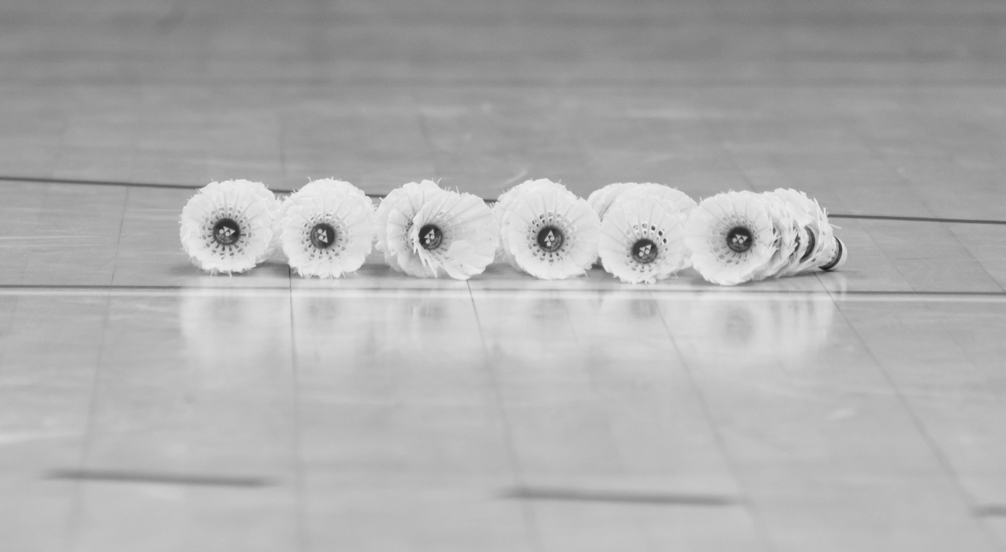
Diapositive de tableau de bord 10
MERCI

